Slide 1

Management d’équipe projet
Séance 2

Slide 2
Objectifs de la séance
Définir ce qu’est un projet informatique
Identifier objectifs, contraintes, ressources et parties prenantes
Comprendre les rôles dans une équipe projet
Identifier ce que l’on pilote réellement
Repérer les causes fréquentes de dérive
Distinguer approche prédictive, agile et hybride
Faire le lien entre management de projet et management d’équipe

Slide 3
Vous avez dit « projet » ? 10’
Qu'est-ce qui vous permet de dire qu’une activité est un projet ? »
Notes:
Faire produire les mots avant de donner la définition. Relancer : « Une activité quotidienne est-elle forcément un projet ? »
Mots attendus : objectif, résultat, début/fin, ressources, contraintes, acteurs, coordination

Slide 4
Projet, produit ou activité récurrente ?
Développer une nouvelle application mobile → PROJET
Corriger quotidiennement les incidents d’une application → ACTIVITÉ RÉCURRENTE
L’application livrée et exploitée → PRODUIT
Un projet produit un résultat ; le produit peut ensuite vivre bien au-delà du projet

Slide 5
Projet ou pas projet ?
Projet ≠ activité récurrente ≠ produit

Slide 6
Un projet informatique : les ingrédients essentiels
🎯 Un objectif / résultat attendu
⏱️ Un début et une fin
👥 Des personnes et des compétences
💰 Des ressources limitées
⚠️ Des risques et des incertitudes
🤝 Des parties prenantes
🔄 Des décisions et des adaptations

Slide 7
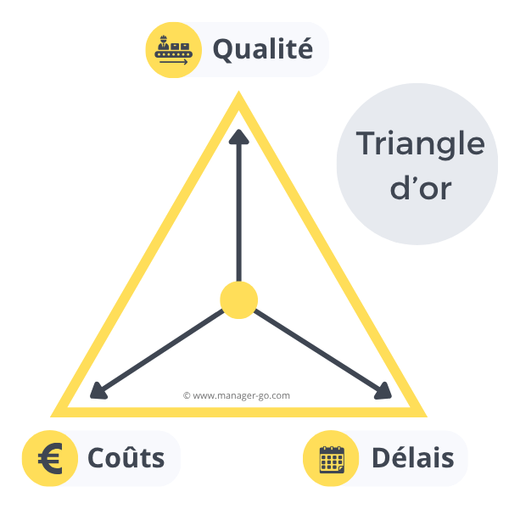
Projet informatique ?
Le projet doit créer de la valeur
Au centre : VALEUR / RÉSULTAT ATTENDU
Autour :
Périmètre
Délais
Ressources / budget
Qualité
Risques
Parties prenantes
→ Un projet n'est pas uniquement un ensemble de tâches à réaliser. C'est un système humain qui doit produire un résultat.

Slide 8
Les parties prenantes : qui est concerné ?
Client / commanditaire : pourquoi investit-on ?
Utilisateurs / métier : quel besoin réel ?
Responsable produit : quelle valeur et quelles priorités ?
Responsable projet : comment coordonner et piloter ?
Équipe technique : comment construire, intégrer et tester ?
Direction / partenaires / fournisseurs : quelles contraintes et décisions ?

Slide 9
Qui fait quoi ? — Le piège du chef de projet
Chef de projet ≠ forcément supérieur hiérarchique
Management hiérarchique : RH, évaluation, organisation, autorité formelle
Management de projet : coordination, arbitrage, communication, suivi, décisions
Un projet informatique fonctionne souvent avec des responsabilités partagées
Notes:
Question flash : « Le chef de projet peut-il demander quelque chose à un développeur sans être son manager hiérarchique ? » Oui, selon le cadre de gouvernance et les responsabilités définies.

Slide 10
Piloter un projet : quoi surveiller ?
Check-list du chef de projet :
Où en sommes-nous ?
Où devons-nous aller ?
Qu'est-ce qui a changé ?
Qu'est-ce qui bloque ?
Quels sont les risques ?
Qui doit faire quoi et pour quand ?
Les parties prenantes sont-elles toujours alignées ?
Notes:
Un indicateur n'est utile que s'il permet de prendre une décision.

Slide 11
Les outils sont au service du pilotage
Planning / jalons → rendre le temps visible
Backlog / tableau de tâches → rendre le travail visible
Indicateurs → détecter les écarts
Compte rendu → formaliser décisions et actions
Registre des risques → anticiper
Réunions → synchroniser et décider
Règle : un indicateur n’est utile que s’il aide à agir

Slide 12
Planning, jalons, livrables : ne pas confondre
Tâche : travail à réaliser
Jalon : point de passage / décision / événement significatif
Livrable : résultat formalisé remis ou validé
Planning : organisation temporelle du travail
Notes:
Question : « Que se passe-t-il si l’on suit uniquement les tâches ? » → on peut perdre de vue le résultat

Slide 13
Pourquoi les projets dérapent-ils ?
Besoin mal compris ou qui évolue
Priorités instables
Sous-estimation de la complexité
Dépendances non identifiées
Risques non anticipés
Décisions trop lentes
Communication insuffisante
Problèmes humains laissés de côté

Slide 14
Pourquoi les projets dérapent-ils ?
Le paradoxe de Cobb a été inventé quand le Canadien Martin Cobb occupait le poste de secrétaire du Conseil du Trésor au milieu des années 90 et a posé cette question qui est devenu célèbre :
« Nous savons pourquoi les projets échouent ; nous savons comment empêcher leur échec – alors pourquoi échouent-ils toujours ? ».
Notes:
Utiliser la citation comme question, pas comme vérité absolue. Demander : « Parmi ces causes, lesquelles relèvent de l’humain ? »

Slide 15
Cas : « Projet FoodApp »
Une équipe de 6 étudiants développe une application de livraison de repas.
Au début :
    objectif clair ;
    équipe motivée ;
    planning de 4 mois.
Deux mois plus tard :
    le client ajoute régulièrement des fonctionnalités ;
    deux développeurs ne se parlent quasiment plus ;
    le Product Owner change les priorités ;
    les tests prennent du retard ;
    le chef de projet passe son temps à relancer les gens ;
    chacun pense que « quelqu'un d'autre » s'occupe de certains sujets.
Notes:
Lire le cas. Donner 2 minutes en binômes. Demander : « Quel est le problème principal ? » puis « Que devrait faire le responsable ? »

Slide 16
Questions :
« Quel est le problème principalement ? »
« Que devrait faire le responsable ? »

Slide 17
FoodApp — Que devrait faire le responsable ?
clarifier les responsabilités ;
rendre les priorités visibles ;
organiser la communication ;
Traiter les tensions avant qu’elles deviennent des conflits ;
Arbitrer ;
donner du feedback ;
identifier les blocages ;
sécuriser les décisions.
  Management de projet → le management d'équipe.

Slide 18
Agile, prédictif ou hybride ?
Trois façons d’aborder un projet :
Approche | Question dominante
Prédictive | « Comment planifier ce que nous savons devoir faire ? »
Agile / adaptative | « Comment apprendre rapidement et adapter le produit ? »
Hybride | « Qu'est-ce qui doit être planifié et qu'est-ce qui doit rester adaptable ? »

Slide 19
Prédictif : planifier davantage en amont ; utile quand les exigences sont relativement stables
Adaptatif / Agile : apprendre par itérations et ajuster les priorités
Hybride : combiner des éléments planifiés et adaptatifs
Le choix dépend du contexte, des contraintes et du niveau d’incertitude
Agile ≠ absence de planification

Slide 20
Agile : retenir 3 idées
Livrer régulièrement de la valeur
Accueillir les changements lorsque l’apprentissage les justifie
Faire collaborer les personnes concernées
Boucle : planifier → réaliser → observer → apprendre → adapter
L'ISO 21502 reconnaît désormais explicitement ces différentes approches, y compris les approches hybrides.

Slide 21
Et Scrum dans tout ça ?
Scrum est un cadre de travail Agile, pas synonyme de « gestion de projet »
3 responsabilités clés : Product Owner, Scrum Master, Developers
Éléments structurants : Product Backlog, Sprint, Increment
Principes : transparence, inspection, adaptation

Slide 22
Management de projet ≠ management d’équipe
Projet : objectifs, périmètre, délais, ressources, risques, qualité, parties prenantes
Équipe : confiance, motivation, coopération, autonomie, communication, conflits, feedback
Les deux dimensions s’influencent en permanence
Un projet peut être bien organisé et une équipe mal managée

Slide 23
Les signaux faibles d’une équipe en difficulté
Les problèmes remontent très tard
Les mêmes personnes parlent toujours
Les décisions restent floues
Les tâches avancent mais les dépendances bloquent
Les membres se renvoient la responsabilité
Les réunions deviennent uniquement des comptes rendus
La motivation baisse sans que personne n’en parle

Slide 24
Le rôle du manager : créer les conditions de réussite
Donner du sens : pourquoi faisons-nous cela ?
Donner un cadre : qui décide ? qui fait quoi ?
Faciliter : lever les obstacles
Coordonner : faire circuler l’information
Réguler : traiter tensions et conflits
Développer : feedback, apprentissage, autonomie
Responsabiliser : rendre l’équipe actrice du résultat

Slide 25
Réunion efficace : un outil de management
Avant : objectif, participants utiles, ordre du jour
Pendant : cadrer, faire circuler la parole, décider, gérer le temps
Après : décisions, actions, responsables, échéances
Une réunion n’est pas réussie parce qu’elle a eu lieu
Elle est réussie si elle permet de mieux comprendre, décider ou agir

Slide 26
Le projet est piloté… mais par qui ?
Un chef de projet peut avoir :
un planning ;
un budget ;
un outil de suivi ;
un backlog ;
des indicateurs ;
des tickets ;
des réunions…

Slide 27
et pourtant avoir une équipe qui :
ne communique pas ;
ne se fait pas confiance ;
ne sait pas qui décide ;
n'ose pas signaler les problèmes ;
se démotive ;
entre en conflit.

Slide 28
« Peut-on avoir un projet bien organisé et une équipe mal managée ? »
Et inversement :
« Peut-on avoir une excellente équipe mais un projet mal cadré ? »

Slide 29
« Peut-on avoir un projet bien organisé et une équipe mal managée ? »
    Oui.
Et inversement :
« Peut-on avoir une excellente équipe mais un projet mal cadré ? »
    Oui aussi.
Manager un projet ≠ manager une équipe mais les deux sont étroitement liés.

Slide 30
Question de transition
« Le chef de projet ne fait pas le projet à la place de l’équipe. »
Alors, concrètement…
👉 Comment fait-on travailler ensemble des personnes différentes ?
👉 Comment construit-on la confiance ?
👉 Comment donne-t-on du feedback ?
👉 Comment gère-t-on un désaccord ou un conflit ?

Slide 31
C’est quoi un bon manager ?
https://youtu.be/YGMjjL0G0jI?feature=shared

